Slide 1
TEOREMA DE BAYES
EJEMPLO DE APLICACIÓN

Slide 2
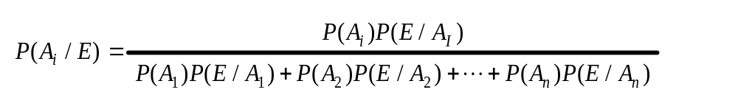
PROBABILIDAD
Teorema de Bayes.- Supóngase que A₁, A₂, A₃,...,A_{n} es una partición de un espacio muestral Ω. En cada caso P(A_{i}) ≠ 0. La partición es tal que A₁, A₂, A₃,...,A_{n}, son eventos mutuamente exclusivos. Sea E cualquier evento, entonces para cualquier A_{i},

Slide 3
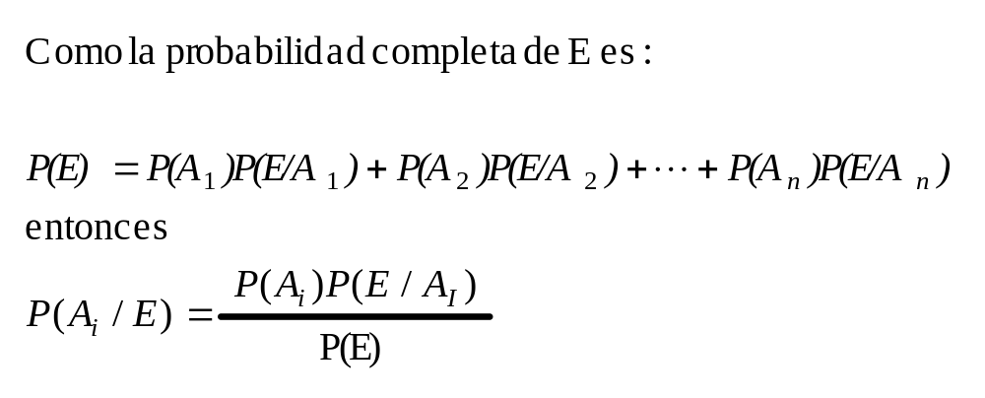
PROBABILIDAD

Slide 4
PROBABILIDAD
Ejemplo.-
En una pequeña empresa de tejidos se obtiene su producción con tres máquinas hiladoras M₁, M₂ y M₃ que producen respectivamente 50%, 30% y el 20% del número total de artículos producidos.
Los porcentajes de productos defectuosos producidos por estas máquinas son 3%, 4% y 5%. Supóngase que se selecciona un artículo al azar y resulta ser defectuoso. ¿Cuál sería la probabilidad de que el artículo haya sido producido por la máquina M1?

Slide 5
PROBABILIDAD
Ejemplo.-
En una pequeña empresa de tejidos se obtiene su producción con tres máquinas hiladoras M₁, M₂ y M₃ que producen respectivamente 50%, 30% y el 20% del número total de artículos producidos.
Los porcentajes de productos defectuosos producidos por estas máquinas son 3%, 4% y 5%. Supóngase que se selecciona un artículo al azar y resulta ser defectuoso. ¿Cuál sería la probabilidad de que el artículo haya sido producido por la máquina M1?

Slide 6
PROBABILIDAD
Sea
D: Que el artículo sea defectuoso
ND: Que el artículo no sea defectuoso
M₁: Que haya sido producido por la máquina 1
M₂: Que haya sido producido por la máquina 2
M₃: Que haya sido producido por la máquina 3
P(M₁) = .50 P(D/M₁) = .03
P(M₂) = .30 P(D/M₂) = .04
P(M₃) = .20 P(D/M₃) = .05

Slide 7
P(D/M₁)=.03
D
P(M₁)*P(D/M₁)=.5*.03=.015
P(M₁)=.50
M₁
ND
P(ND/M₁)=.97
P(D/M₂)=.04
P(M₂)*P(D/M₂)=.3*.04=.012
D
P(M₂)=.30
M₂
ND
P(ND/M₂)=.96
P(D/M₃)=.05
D
P(M₁)*P(D/M₁)=.2*.05=.01
P(M₃)=.20
M₃
ND
P(ND/M₃)=.95
P(D) = .015+.012+.01=.037

Slide 8
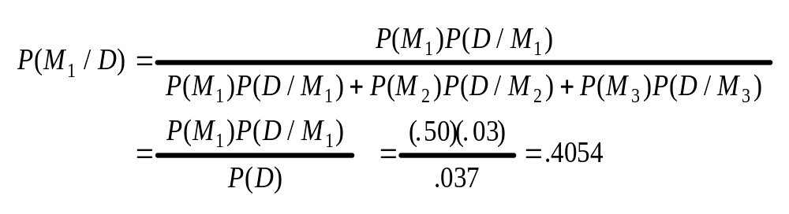
PROBABILIDAD
Por teorema de Bayes se tiene:
La probabilidad de que el artículo defectuoso se haya producido en la M₁ es del 40.54%

